Slide 1


Slide 2

Håndverksdata utvikler IT-løsninger for alle bransjer innen bygg- og anlegg.
Notes:
Best in service/ projects

Slide 3

Konsernet
150
ansatte
hvorav 50 er på
produktutvikling
Har eksistert i
45 år
+10 000
kunder
300 millioner
omsetning
Notes:
Störst i Norden och framför allt i Sverige på det vi gör – överlägset störst…

Slide 4
KS- og HMS produkter i Norge
Samarbeidspartnere:
Nelfo
Elkonor
Sikringen
Norgeseliten
Byggmesterforbundet
Glass- og fasadeforeningen
Norske Trevarer
Produkter:
NIK – Nelfo Internkontroll, IKK, KS, FDV, PBL
Elkonor Integrator
Sikringen Integrator
Ellipse
KS Online
GF KS Online
NT KS Online
Notes:
Company Expense partner

Slide 5
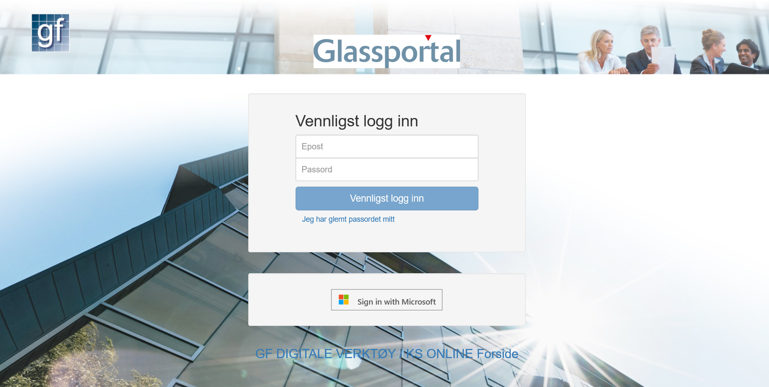

Slide 6
Presentasjon av produkt
https://ksonline-gf.no/

Slide 7

Kompetanse og innhold
Glass- og Fasadeforeningen har i samarbeid med Håndverksdata ansvar for innholdet i løsningen.
Glassfagkjedens medlemmer kan også påvirke innholdet i KS Online. Vi kan tilpasse rutiner og sjekklister til kjedens medlemmer.

Slide 8

Samarbeidet mellom Håndverksdata og Glassfagkjeden

